Slide 1
资金脉搏——
逼空反弹
（紧跟资金脉搏，捕捉短线机会）
2025 .02.19
主讲老师
梁洁云
执业编号
A1120619060027
Notes:
静待拐点

Slide 2
大盘环境

Slide 3
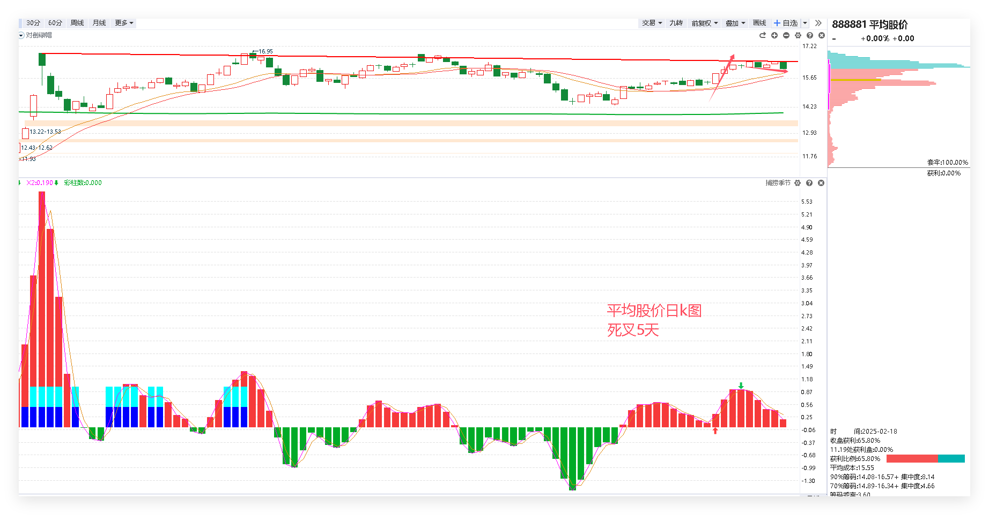
大盘状态
昨日午后市场加速调整，放量跳水，杀部分恐慌筹码，跌停个股超百家，亏钱效应强，一些年后走势较弱的个股甚至“一夜回到解放前”，开年红包几乎全回吐。昨日的回调主要是因为年后涨多的获利资金看到光线传媒等高标票走弱而情绪面的释放，市场并非实质性利空的回档并不可怕。昨日在马斯克发布发布最新大模型Grok-3后，Deepseek就推出NSA，大模型技术迭代和大厂竞赛继续发酵，有望带动今天deepseek方向情绪面回暖和错杀个股的止跌反弹。此外，摩根大通表示，看好中国科技股相对于美国科技股的表现，并指出，在近期反弹之后，中国科技股的估值折扣仍然很大。
经过昨日的加速调整，目前平均股价死叉5天（1天十字星，两天反弹两天收阴），调整时空越发充分，料想今天惯性下探后将会诱发进取型资金抢反弹，实操上关注今天市场的维稳和止跌反弹。

Slide 4
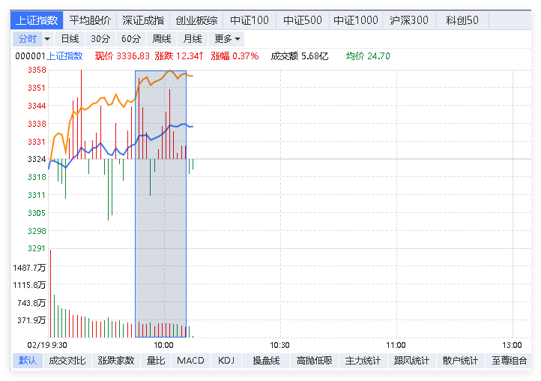
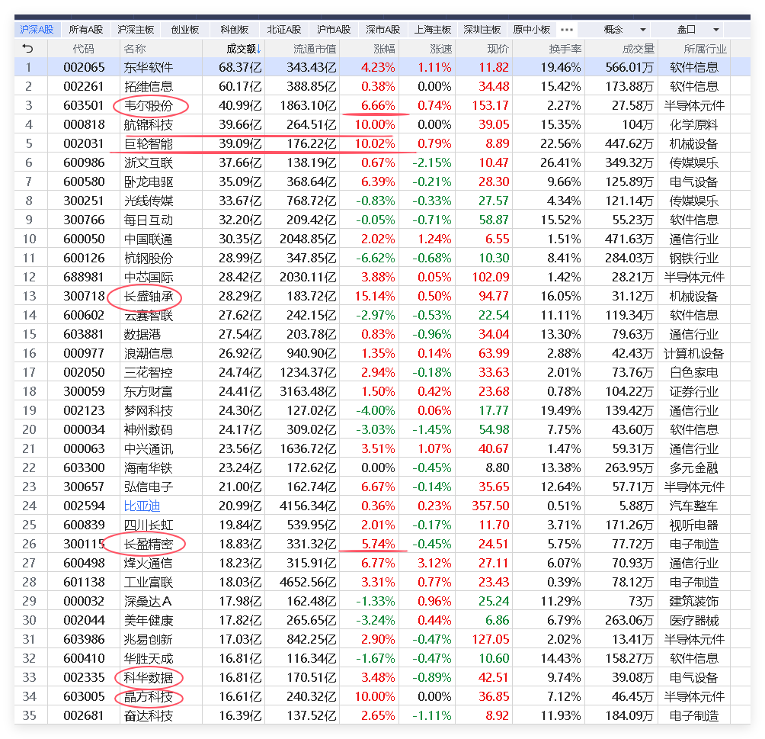
当前市场走势
早盘一小时后，全市场指数的分类表现，以及一小时后，资金和热点的情况

Slide 5
今日盘中热点
盘中资金流向以及突发热点的点评
资金流入
机器人
芯片半导体
消费电子
deepseek
资金流出
AI医疗
石油化工
煤炭、电力、银行、酿酒
软件演示
①分时异动跟庄擒牛
②风口爆量回档
③主题猎手T+3回档选股
④倍量突破选股

Slide 6
《好股研选》回顾和选股标准
1、中线选股要点-趋势行情
基本面（行业景气+赛道冠军+业绩向好）
技术面（底部突破回档；上升中继控盘回档；上升中继蓄势末端）
资金面（中线新入主力控盘资金、机构重仓）
2、短线选股要点-风口博弈
爆量回档+低位高换手+风口题材首次回档

Slide 7
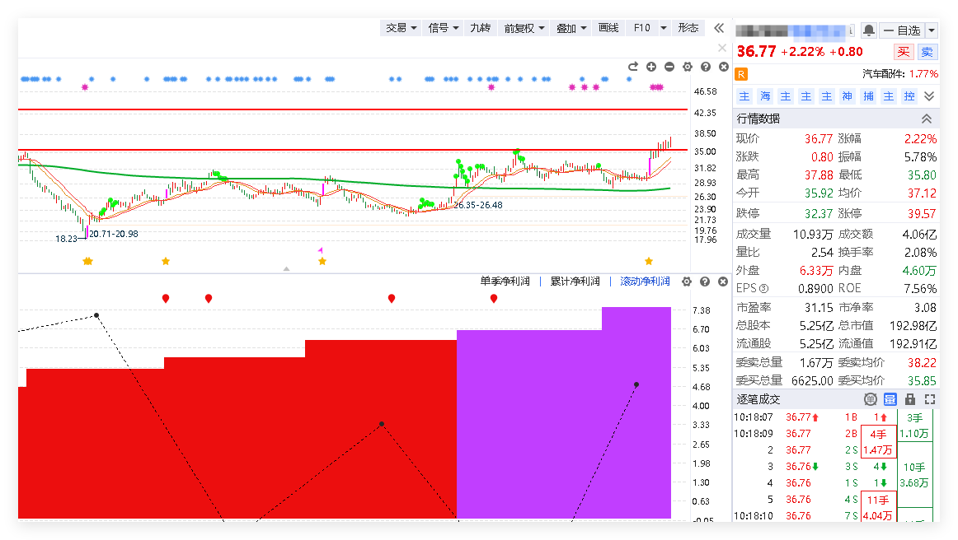
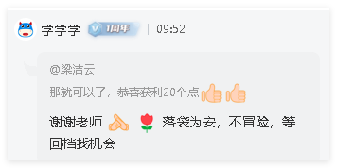
《好股研选》回顾和选股标准

Slide 8
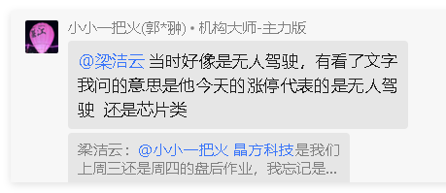
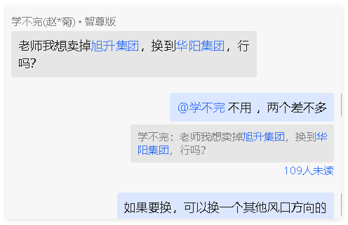
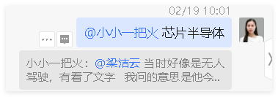
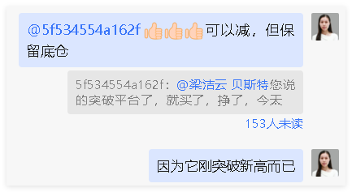
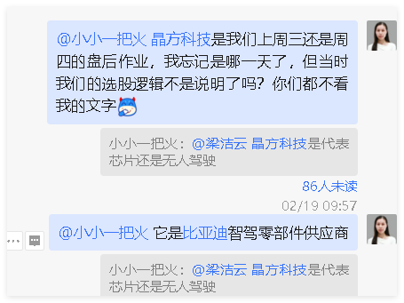
知识分享

Slide 9
震仓倍量突破战法
震仓倍量突破战法：在低位主力经过连续2次以上的建仓、震仓、洗盘后，尝试买在“放量过头”之后的回档起爆附近。
战法要点：
①低位横盘+出现连续放量（至少3天温和放量上涨）
②短期拉升+上影线震仓，随后缩量整理（第一次洗盘）
③倍量突破+收盘价站上前高（主力再度突破拉升拿筹码）
④突破次日收缩量阳线（主力做多但还不想拉升）
⑤缩量回档支撑区，甚至假跌破挖坑（主力第二次洗盘）
⑥支撑区+放量反包，买点出现

Slide 10
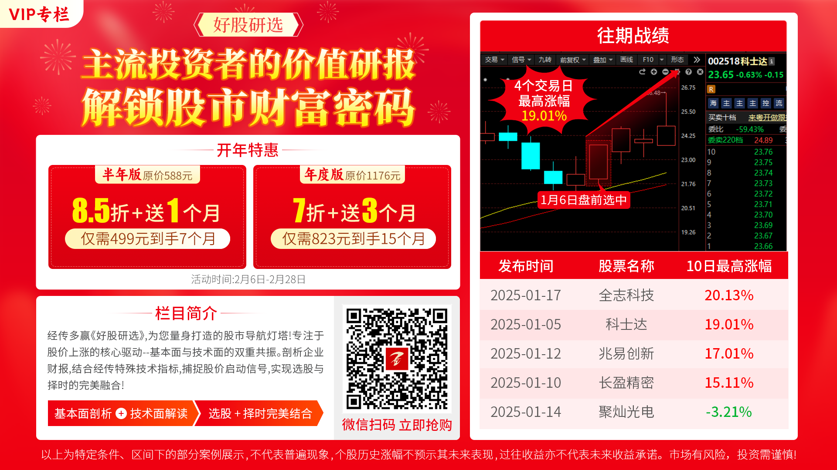
《好股研选》春节活动

Slide 11
《好股研选》手机版查看

Slide 12
《选股体系》陪跑营正式招募

Slide 13
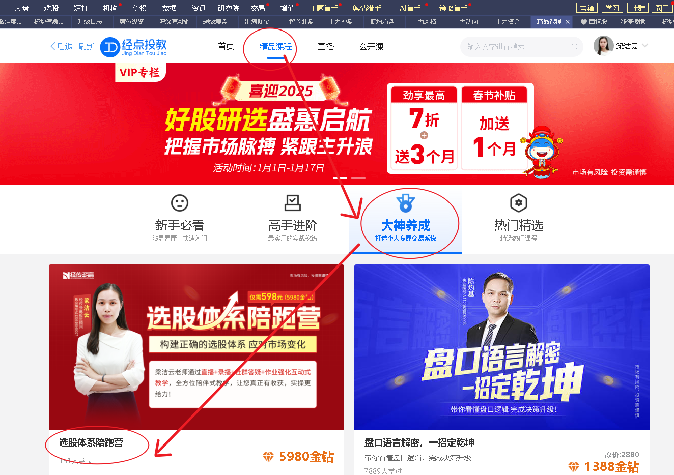
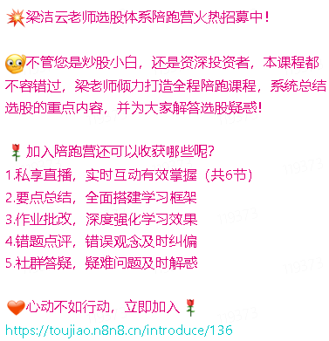
《选股体系》陪跑营正式招募
《选股体系陪跑营》 https://toujiao.n8n8.cn/introduce/136

Slide 14
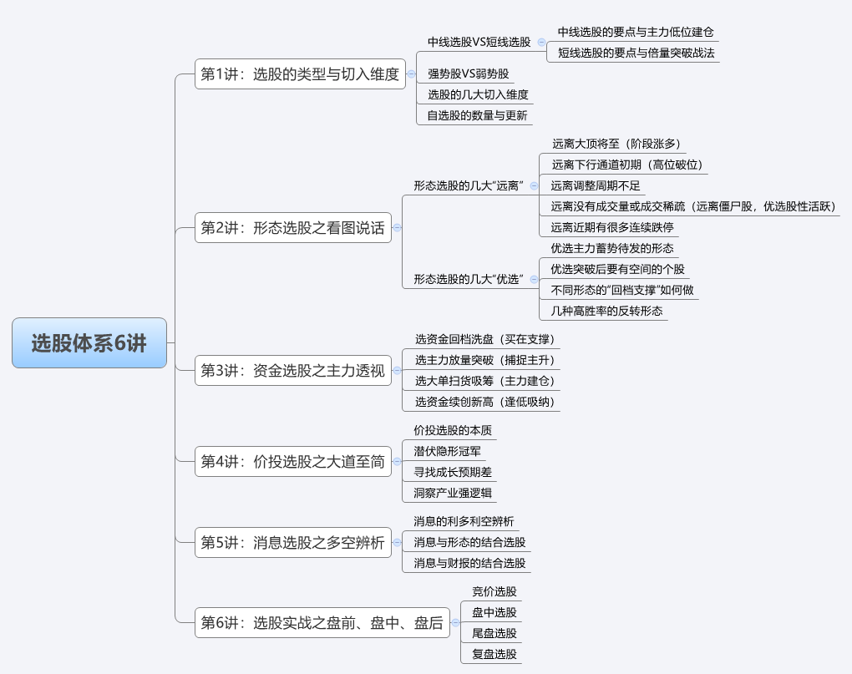
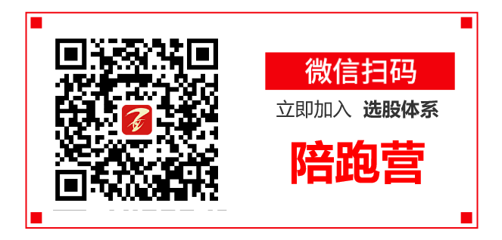
《选股体系》陪跑营正式招募

Slide 15
操作演示

Slide 16
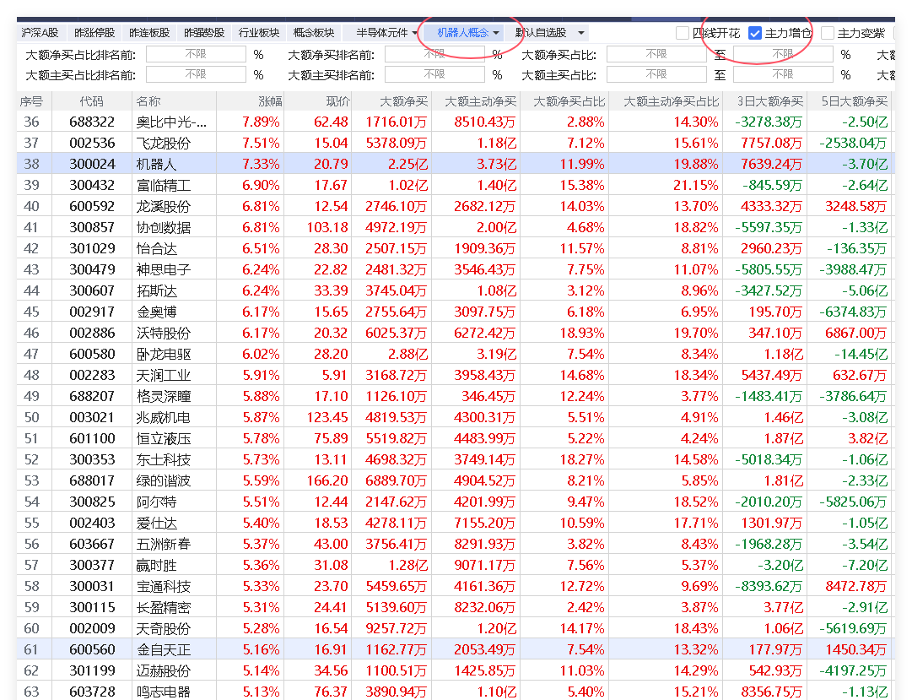
风口分时异动选股

Slide 17
日k涨停复制选股
《涨停复制》是上升回档的升级版，主要针对近期有过涨停板的个股去捕捉再次涨停拉升的短线爆发机会。
操作要点
1、涨停突破：寻找在技术形态上有突破性的涨停板
2、回档确认：对涨停之后的回档过程做量价确认
3、复制涨停：关注回档调整后的再次启动最佳买点
回档调整
复制涨停
涨停突破
第一步：一键选出符合三板斧且近期有涨停基因个股
第二步：选出涨停板具备突破性质的个股
第三步：优选涨跌幅±4，正在回档末段或金叉初期个股
（回档的2个买点：60分钟首个金叉、日k的首个金叉）

Slide 18
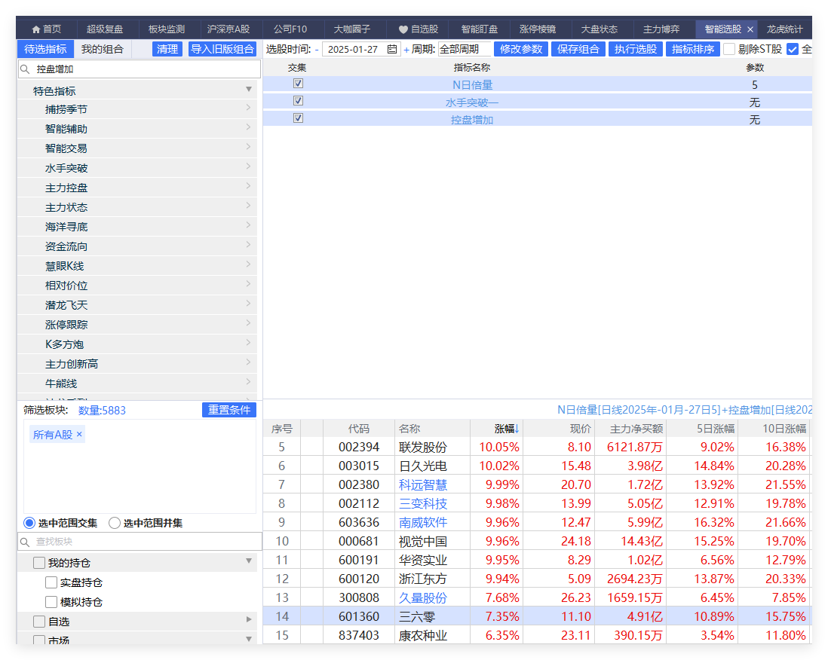
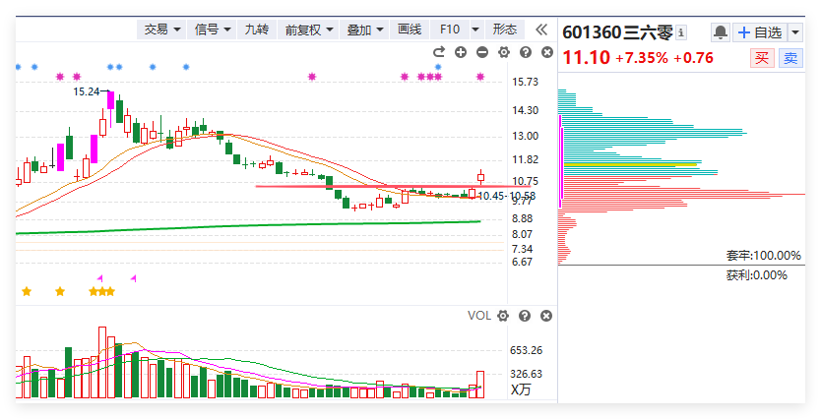
盘中风口倍量选股

Slide 19
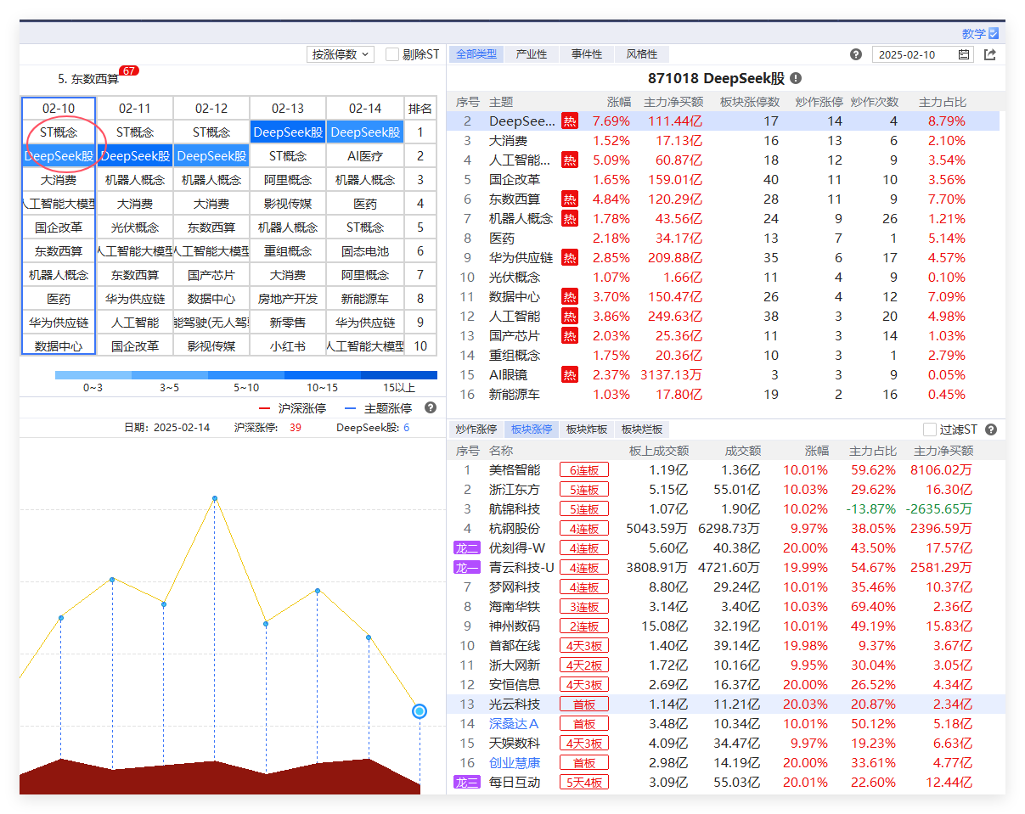
猎手风口回档选股

